Slide 1
유아기 놀이
다문화가족 이중언어환경조성을 위한
부모-자녀 놀이활동
3. 주방에 있는 물건들

Slide 2

준비해 주세요 : 여러 가지 주방 용품 (주걱, 숟가락, 젓가락, 그릇, 접시, 국자...)
1. 주방에서 볼 수 있는 물건의 이름을 알아봅니다.
(주방 용품을 보며) 여기에 있는 물건의 이름을 말해 볼까?
엄마(아빠) 나라에서는 이 물건을 어떻게 부르는지 알아보자
2. 마음에 드는 주방용품을 정해지는 수만큼 가져옵니다.
여기 있는 물건 중에 3가지만 가져가 볼까?
엄마도 3가지를 가져 왔네

Slide 3
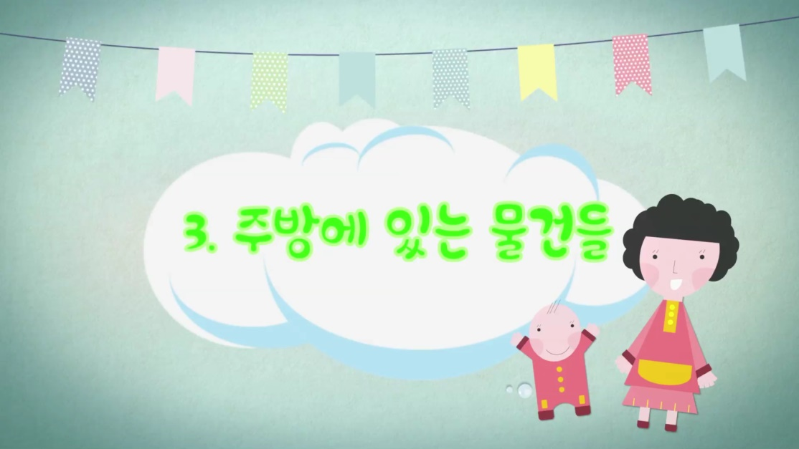
3. 주방용품 이름대기 게임을 합니다.
엄마가 한국말로 ○○가 가져간 물건 이름을 말해 볼게
바르게 말하는지 들어봐
국자, 접시는 바르게 말했으니 가져와야지.
○○는 엄마가 가져온 물건의 이름을 엄마 나라 말로 말해 볼까?
화면을 클릭하여
함께 영상을 볼까요?

Slide 4
알아두세요
주방용품 이름을 알 수 있습니다.
10 이하의 수 개념을 알 수 있습니다.
가족과 친밀감이 형성됩니다.
기억력이 발달됩니다.
주방 용품을 늘어놓을 때는 주방용품의 가지 수를
작은 수부터 시작하여 점차 늘려갑니다.
이름을 모를 경우 첫 번째 음절이나 가운데 음절을 제시하여
힌트를 줍니다.
주방용품 중 아이가 자주 사용하는 숟가락이나 포크, 젓가락부터
엄마의 모국어로 들려줍니다. 그리고 식사시간마다 숟가락과
포크, 젓가락은 엄마의 모국어로 이야기 해줍니다.

Slide 5
이렇게도 놀아주세요
주방 용품 이름이 익숙해지면 집안에 있는
다양한 물건으로 바꾸어 놀이 할 수 있습니다.
늘어놓은 주방 용품 중에 하나를 감추고 무엇이
없어졌는지 맞추는 놀이를 할 수 있습니다.
아이가 자주 사용하는 칫솔, 가방 등 아이 물건의
이름을 엄마의 모국어로 들려줍니다.
자주 듣다보면 아이가 그 물건의 이름을
엄마의 모국어로 이야기 하게 될 것입니다.

Slide 6
엄마가 주방 용품 이름을 모를 경우 아빠가 도와줍니다.
아빠와 유아는 엄마 나라말로 엄마는 한국말로
여러 주방 용품 이름을 불러 빨리 가져오기 놀이를
할 수 있습니다.
엄마의 모국어를 아이에게 들려주세요
주방 :
숟가락 :
젓가락 :
밥그릇 :
접시 :
국자 :

